Slide 1
Agri-Edge Case Study
Réalisé par :
Abderrazzak BAJJOU

Slide 2
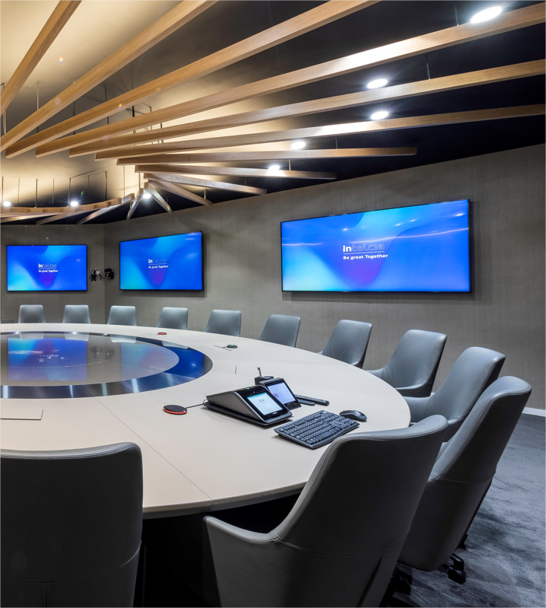
Plan de la présentation
1
Présentation du Dataset
2
Problématique
3
Analyse des données
4
Solution proposée
5
Démonstration

Slide 3
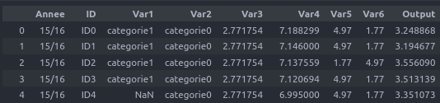
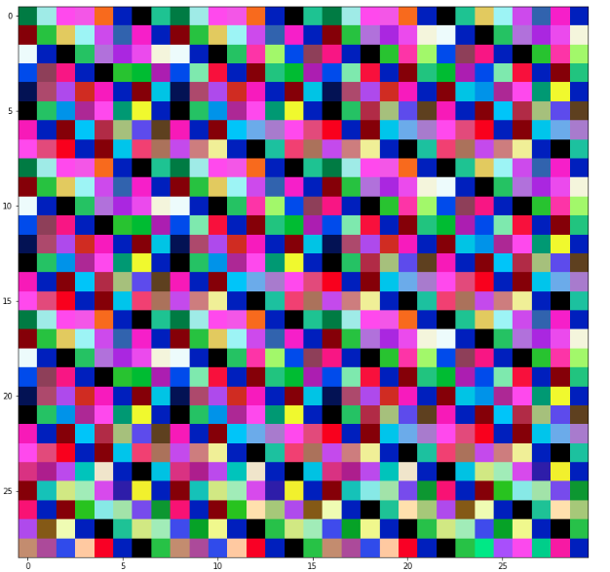
Preséntation du Dataset
Infos.csv
Rendement.csv
Images Satellitaires

Slide 4
Problématique
la prédiction du rendement des cultures

Slide 5
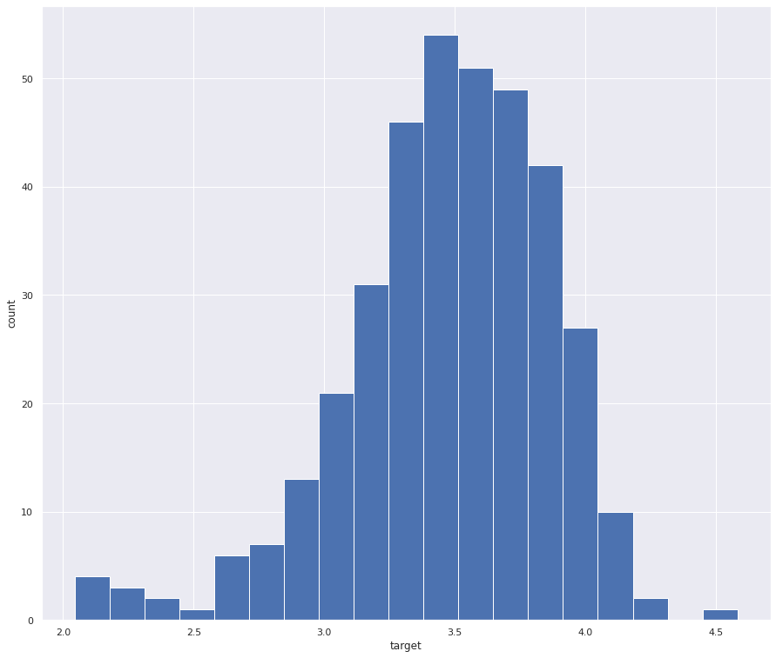
Analyse de données

Slide 6
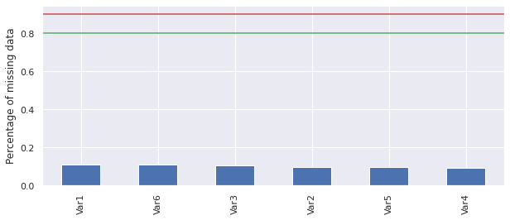
Valeurs Manquantes
Imputarion
- Moyenne
- Mode

Slide 7
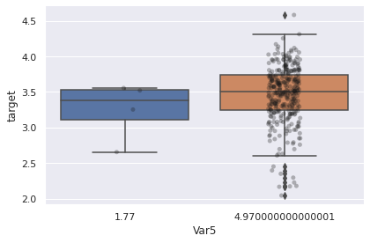
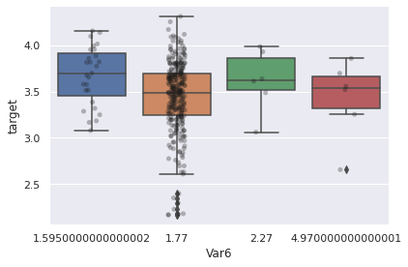
Variables discretes

Slide 8
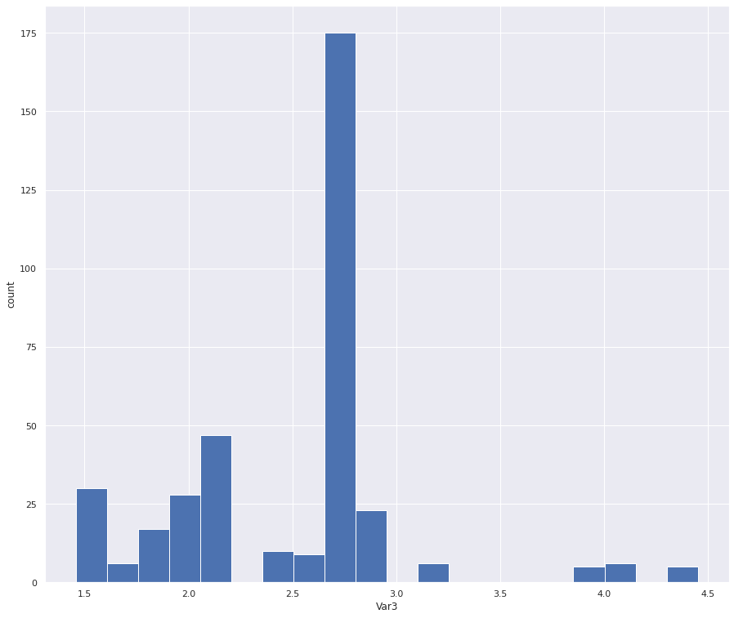
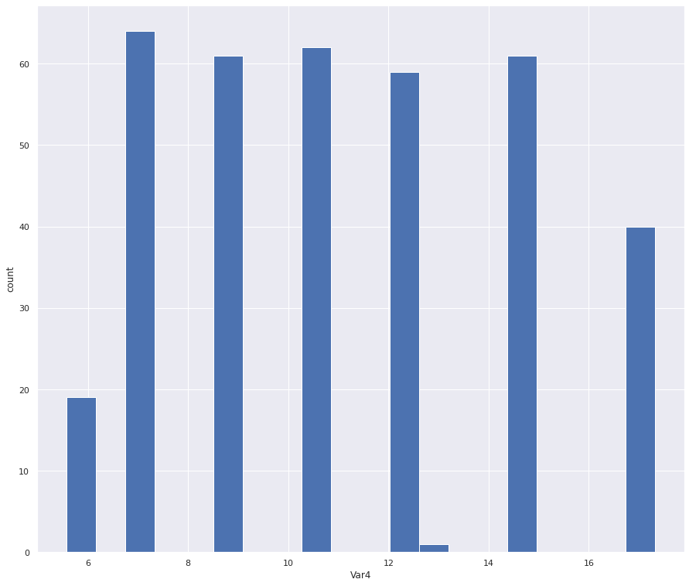
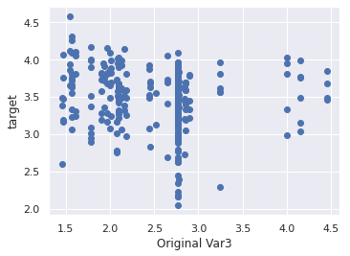
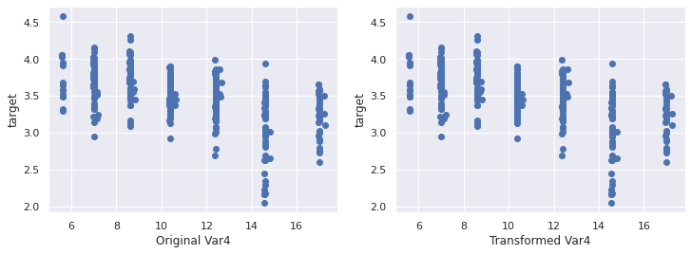
Variables continues

Slide 9
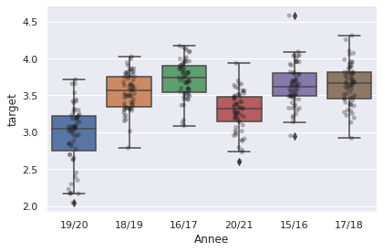
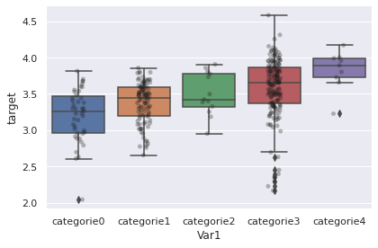
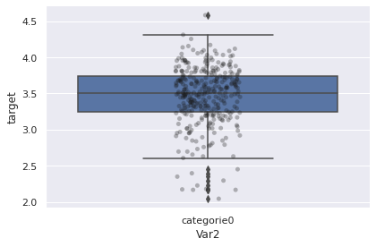
Variables catégoriques

Slide 10
Modele de regression
01
Collection de données
02
Preparation de données
03
Choix du modèle
Réglage des hyperparamètres
06
Evaluation du modèle
05
Entrainment du modèle
04
07
Inference
08
Valeur

Slide 11
Choix du modèle
Random Forest
Lasso
Neural Networks

Slide 12
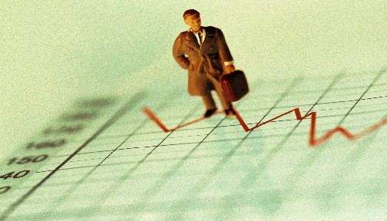
Métriques d'évaluation
R2
Racine d'erreur quadratique moyenne (RMSE)
Erreur absolue moyenne (MAE)

Slide 13
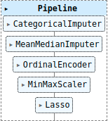
Regression Pipeline

Slide 14
Résultats
 | MSE | RMSE | r2
Train Data | 0 | 0 | 0.59
Test Data | 0 | 0 | 0.21

Slide 15
Démonstration

Slide 16
Traitement des images
01
Image d'entree
02
Vectorisation
Vecteur colonne
Extraction des moments (moyenne, variance ....)
Deep Learning (RNN, CNN)

Slide 17
Merci de votre attention.
Notes:
Ouverture des flux entre nous et le client cible
Sécurité des droits accès
Complexité des use cases

